Slide 1
Отчёт по лабораторной работе 6
Невзоров Дмитрий Сергеевич
2021

Slide 2
Цель работы
Развить навыки администрирования ОС Linux. Получить первое практическое знакомство с технологией SELinux. Проверить работу SELinux на практике совместно с веб-сервером Apache.

Slide 3
Задание
Лабораторная работа подразумневает последовательное выполнение команд, используя разные расширенные атрибуты

Slide 4
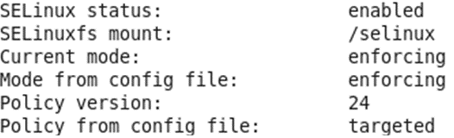
Выполнение лабораторной работы
Войдем в систему с полученными учётными данными и убедимся, что SELinux работает в режиме enforcing политики targeted с помощью команд getenforce и sestatus
Рис.1

Slide 5

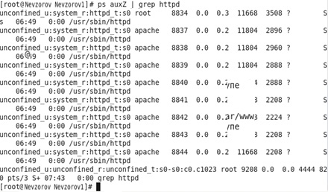
Обратимся к веб-серверу, запущенному на нашем компьютере, и убедимся, что последний работает: service httpd status
Найдем веб-сервер Apache в списке процессов, определим его контекст безопасности, используем команду ps auxZ | grep httpd

Slide 6
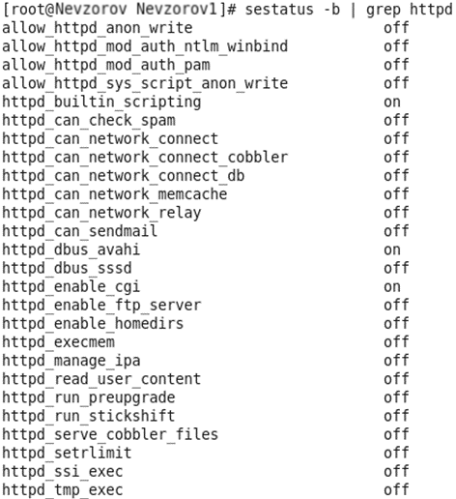
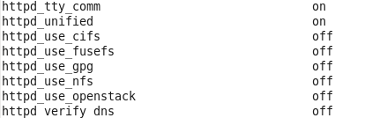
Выполнение лабораторной работы
Посмотрим текущее состояние переключателей SELinux для Apache с помощью команды sestatus –b | grep httpd
Многие из переключателей находятся в положении «off».

Slide 7
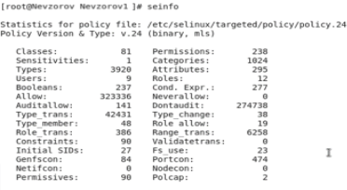
Выполнение лабораторной работы
Посмотрим статистику по политике с помощью команды seinfo, также определим множество пользователей, ролей и типов.
Пользователей: 9, ролей: 12, типов: 3920.
Определим тип файлов и поддиректорий, находящихся в директории /var/www с помощью команды ls -lZ /var/www

Slide 8
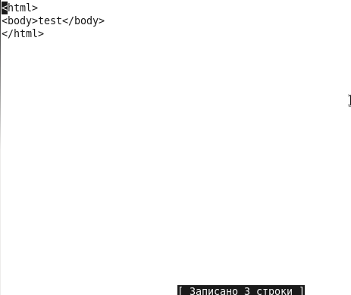
Выполнение лабораторной работы
создадим от имени суперпользователя html-файл /var/www/html/test.html следующего содержания:
<html>
<body>test</body>
</html>

Slide 9

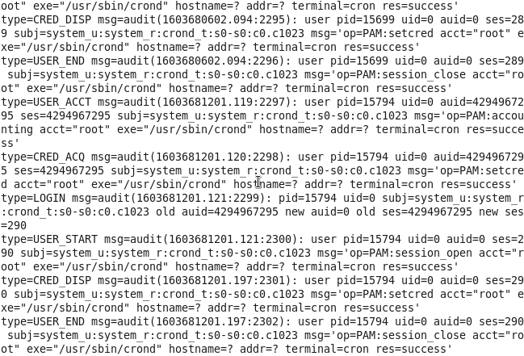
Выполнение лабораторной работы
Изучим справку man httpd_selinux и выясним, какие контексты файлов определены для httpd и сопоставим их с типом файла test.html. Проверим контекст файла командой ls –Z /var/www/html/test.htm
Проанализируем ситуацию, просмотрев log-файлы веб-сервера Apache, системный log-файл и audit.log при условии уже запущенных процессов setroubleshootd и audtd.
Изменим контекст файла /var/www/html/test.html с httpd_sys_content_t на другой, к которому процесс httpd не должен иметь доступа, в нашем случае, на samba_share_t:
Попробуем еще раз получить доступ к файлу через веб-сервер, введя в браузере firefox адрес http://127.0.0.1/test.html

Slide 10
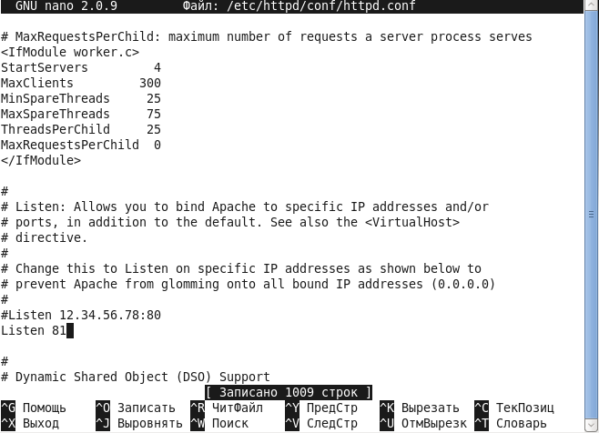
Попробуем запустить веб-сервер Apache на прослушивание TCP-порта 81 (а не 80, как рекомендует IANA и прописано в /etc/services), заменив в файле /etc/httpd/conf/httpd.conf строчку Listen 80 на Listen 81.

Slide 11


Выполнение лабораторной работы
Удалим файл /var/www/html/test.html: rm /var/www/html/test.html
Удалим привязку http_port_t к 81 порту: semanage port –d –t http_port_t –p tcp 81. Данную команду выполнить невозможно на моей версии CentOS, поэтому получаем ошибку.

Slide 12
Вывод
Я развил навыки администрирования ОС Linux. Получил первое практическое знакомство с технологией SELinux. Проверил работу SELinux на практике совместно с веб-сервером Apache.

Slide 13
Спасибо за внимание!

